Slide 1
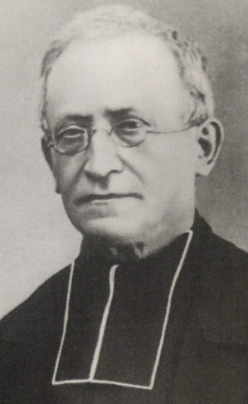
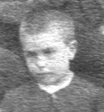
Bonne Fête
Père Dominique Ribes
1824 – 1906

Slide 2
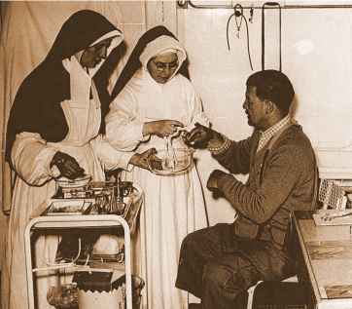
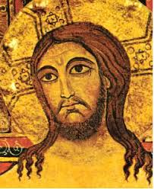
« Combien j’ai été heureux de travailler ainsi au Salut des âmes !
Ce fut et c’est encore un bonheur ! »
P. Ribes
Le cœur de Dominique est plein de tendresse et de compassion. Il est si délicat envers les âmes que son écoute et sa compréhension sont une lumière pour ceux qui vivent à ses côtés ou se confient à lui.

Slide 3
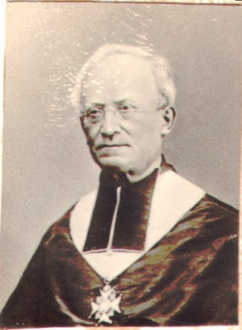
Aujourd’hui fête de St Dominique nous fêtons le
co-fondateur de la Congrégation des Filles de Notre-Dame des Douleurs

Slide 4
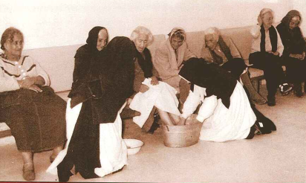
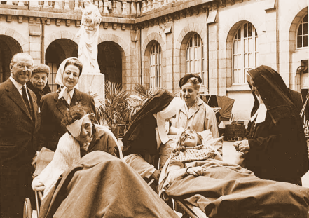
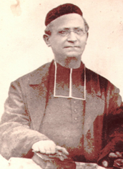
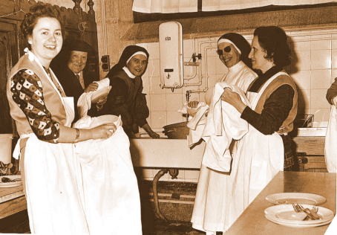
Il aimait les âmes de toutes ses sœurs et sa foi profonde et simple puisée au cœur d’une prière fervente portait chacune d’elle à une charité joyeuse et toujours plus confiante

Slide 5
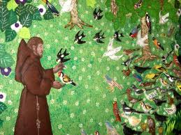
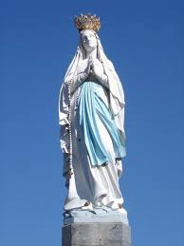
« Offrez-vous à Notre Seigneur, ma fille, et faites-lui de tout cœur le sacrifice de vous-même. Il sera lui-même votre lumière et votre force. »
Père Ribes 12,02,1897
A l’Ecole de Marie,
à l’école de François,
Père Dominique Ribes avançait avec sérénité et confiance cherchant Dieu en tout temps ; se donnant généreusement au Christ son Maître et Sauveur.

Slide 6
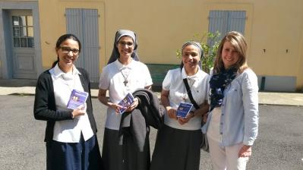
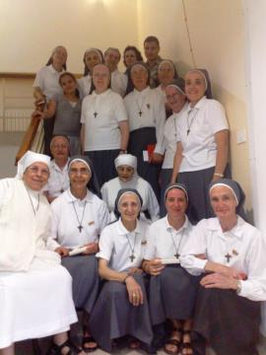
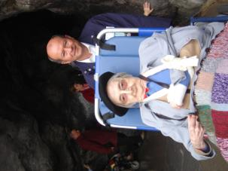
L’esprit Aujourd’hui
Souffle des Energies nouvelles !

